Slide 1

尺子魔术
——3-7组第三阶段进度汇报
汇报人：邢珂硕

Slide 2

PART 01
假设重述
PART 02
求解过程
PART 03
仿真模拟
PART 04
下一阶段规划

Slide 3

1
PART ONE
假设重述

Slide 4
1
假设重述
先前假设：
1.尺子的形变为微小形变，因此将尺子视作刚体；
2.尺子在碰撞后的运动为定轴转动；
3.纸下空气温度不太高，压强不太大，因此将纸下空气视作理想气体；
4.碰撞时间极短，在碰撞过程中，尺子不发生位移；
5.尺子“翻转”和“压回”时间很短，进入的空气分子数忽略不计。

Slide 5
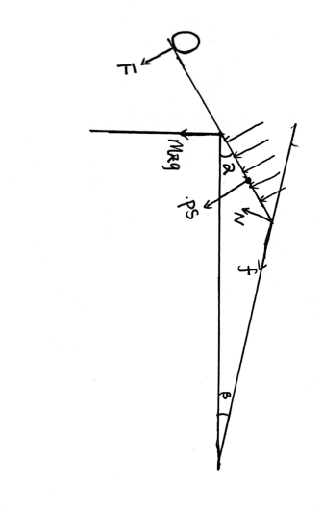
1
假设重述
①我们假设在碰撞后尺子在桌面上的部分与纸面超出尺子接触点的长度是相同的。
②我们假设尺子在碰撞一瞬间结束后在短时间内翻转了一个很小的角度α。
③尺子的重心位置位于桌面边缘，因此可以忽略重力

Slide 6
2
PART TWO
求解过程

Slide 7
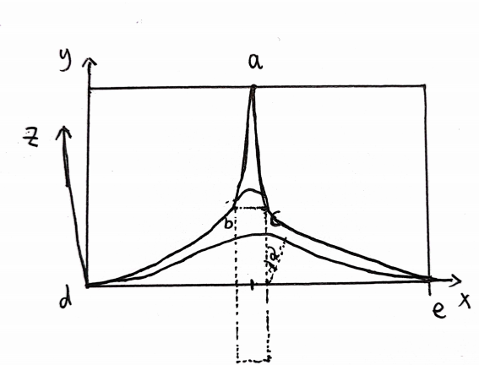
2
求解过程
因为尺子魔术中重点在于尺子与纸之间空气压强的变化，因此我们首先计算了纸下部分大气压强随着角度α的变化，具体为通过体积的变化来计算压强的变化。
由图可见，我们把因为尺子翻转而产生空隙的部分在xy平面上划分成了两个二次函数和x轴围成的区域，在z轴上，我们假设z轴与x轴的函数图形是二次函数的图形，因此我们需要求解不同y对应的二次函数。
我们以a点为中心点，对b,c两点在不同的y坐标上进行等比例放缩，这样可以得到不同y坐标上zx二次函数的两个点，又因为积分区域由xy平面上的两个二次函数规定，因此我们可以得到该zx二次函数z=0的坐标。

Slide 8
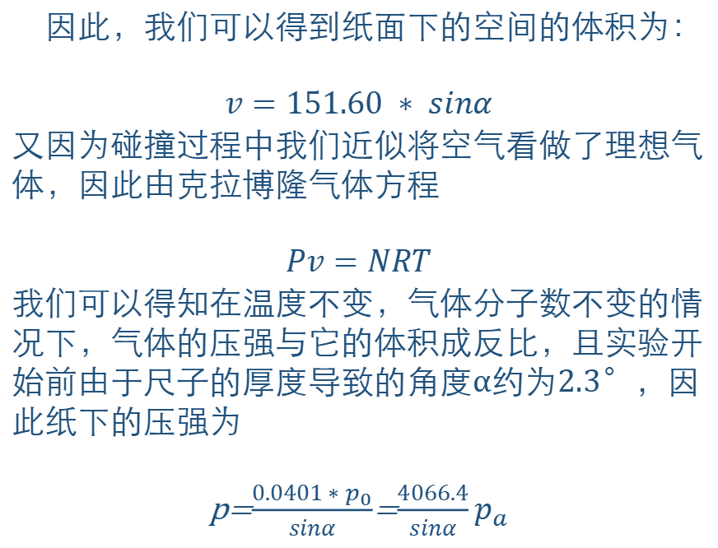
2
求解过程
因此，我们可以得到纸面下的空间的体积为：
$$v=151.60 ∗ sinα$$
又因为碰撞过程中我们近似将空气看做了理想气体，因此由克拉博隆气体方程
$$Pv=NRT$$
我们可以得知在温度不变，气体分子数不变的情况下，气体的压强与它的体积成反比，且实验开始前由于尺子的厚度导致的角度α约为2.3°，因此纸下的压强为
p=$\frac{0.0401 ∗ p_{0}}{sinα}$=$\frac{4066.4}{sinα}p_{a}$

Slide 9
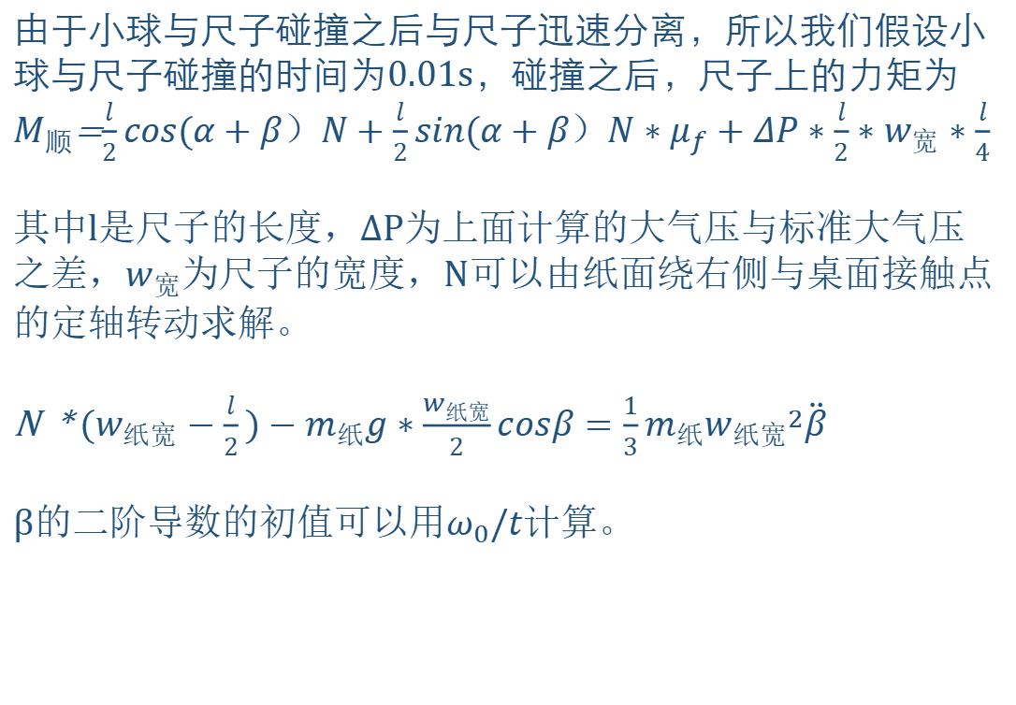
2
求解过程
由于小球与尺子碰撞之后与尺子迅速分离，所以我们假设小球与尺子碰撞的时间为0.01s，碰撞之后，尺子上的力矩为
$M_{顺}$=$\frac{l}{2}cos(α+β）N+\frac{l}{2}sin(α+β）N∗μ_{f}+ΔP∗\frac{l}{2}∗w_{宽}∗\frac{l}{4}$
其中l是尺子的长度，ΔP为上面计算的大气压与标准大气压之差，$w_{宽}为$尺子的宽度，N可以由纸面绕右侧与桌面接触点的定轴转动求解。
N * $(w_{纸宽}−\frac{l}{2})−m_{纸}g∗\frac{w_{纸宽}}{2}cosβ=\frac{1}{3}m_{纸}{w_{纸宽}}^{2}\ddot{β}$
β的二阶导数的初值可以用$ω_{0}/t$计算。

Slide 10
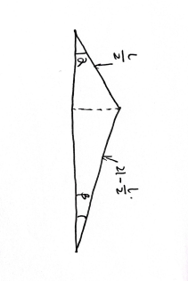
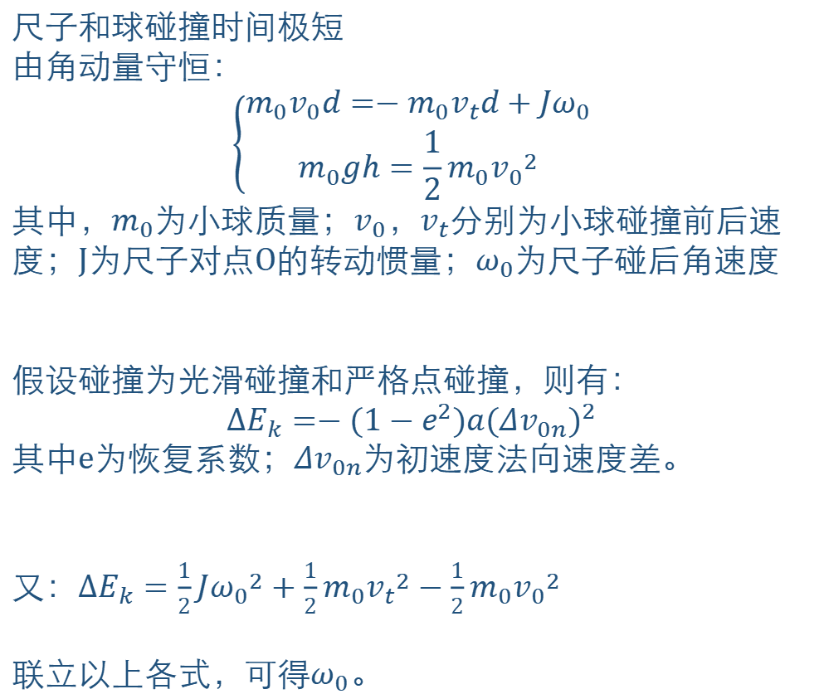

2
求解过程
由于我们近似将纸与尺子接触点以左的长度看作相等，因此可以得到α与β之间的关系
$$\frac{l}{2}∗sinα=(w_{纸宽}−\frac{l}{2})∗sinβ$$
在α与β足够小时可以近似看作
$\frac{l}{2}∗$α=（$w_{纸宽}−\frac{l}{2})∗β$
又因为在碰撞的时间极短，因此α的初值可以用
$$α_{0}=ω_{0}∗t$$
其中$ω_{0}为初始角速度$，t为之前规定的0.01秒，β的初值可以使用α与β的初值得到，而$ω_{0}$在先前的PPT中已经利用能量守恒和角动量守恒推算过。
尺子和球碰撞时间极短
由角动量守恒：
$$\left\{\begin{aligned}m_{0}v_{0}d=−m_{0}v_{t}d+Jω_{0} \\ m_{0}gh=\frac{1}{2}m_{0}{v_{0}}^{2}\end{aligned}\right.$$
其中，$m_{0}$为小球质量；$v_{0}，v_{t}$分别为小球碰撞前后速度；J为尺子对点O的转动惯量；$ω_{0}$为尺子碰后角速度
假设碰撞为光滑碰撞和严格点碰撞，则有：
$$ΔE_{k}=−(1−e^{2})a{(Δv_{0n})}^{2}$$
其中e为恢复系数；$Δv_{0n}$为初速度法向速度差。
又：$ΔE_{k}=\frac{1}{2}J{ω_{0}}^{2}+\frac{1}{2}m_{0}{v_{t}}^{2}−\frac{1}{2}m_{0}{v_{0}}^{2}$
联立以上各式，可得$ω_{0}$。

Slide 11
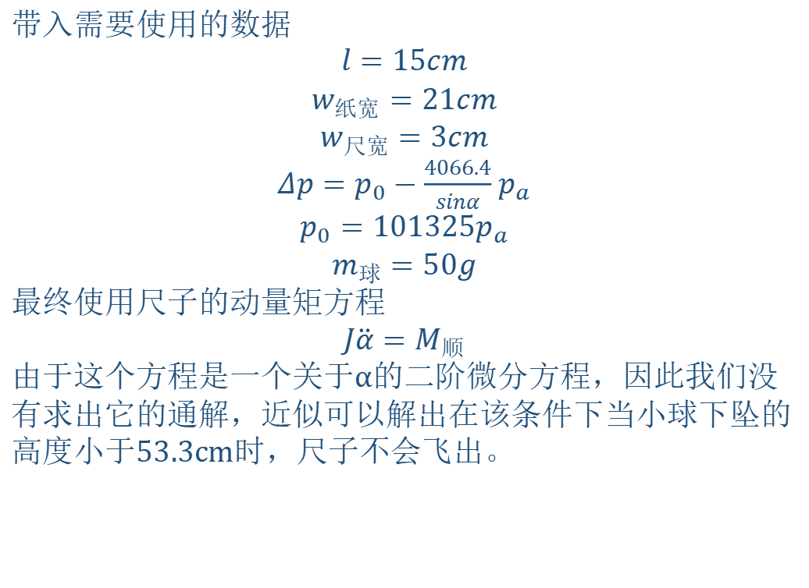
2
求解过程
带入需要使用的数据
$$l=15cm$$
$$w_{纸宽}=21cm$$
$$w_{尺宽}=3cm$$
$Δp=p_{0}−\frac{4066.4}{sinα}$ $p_{a}$
$$p_{0}=101325p_{a}$$
$$m_{球}=50g$$
最终使用尺子的动量矩方程
$$J\ddot{α}=M_{顺}$$
由于这个方程是一个关于α的二阶微分方程，因此我们没有求出它的通解，近似可以解出在该条件下当小球下坠的高度小于53.3cm时，尺子不会飞出。

Slide 12
3
PART THREE
仿真模拟

Slide 13
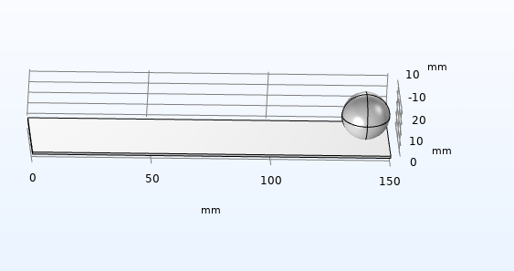
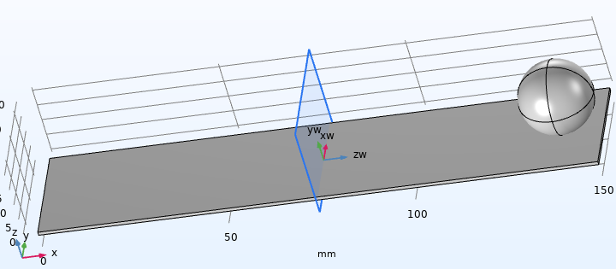
3
仿真模拟
本组的仿真使用了comsol软件提供的环境，其中包括但不仅限于一个固体力学模型，一个流体力学的模型以及各种几何物体的建模。

Slide 14
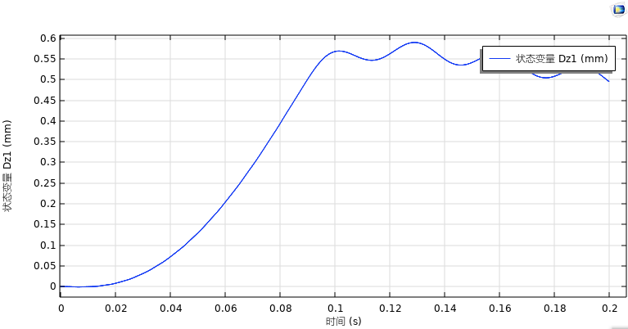
3
仿真模拟
通过comsol的仿真我们可以导出小球和纸面在发生碰撞之后的运动状况

Slide 15
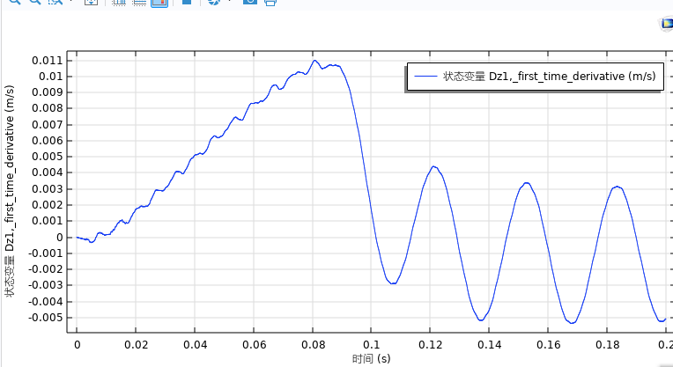
3
仿真模拟

Slide 16
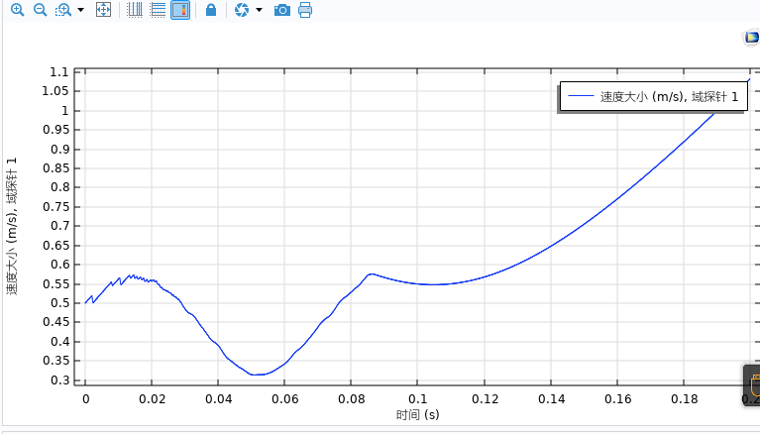
3
仿真模拟

Slide 17
4
PART THREE
下一阶段规划

Slide 18
04
下一阶段规划
目前已经完成了理论推导以及实验搭建和求解的过程
对可能存在的模型或求解错误进行修正
01
02
03
04
进行实验总结
将成果汇总呈现并进行论文的准备工作

Slide 19

汇报完毕 恳请指正！

